Slide 1
PROGRAMACIÓN PARA LA CIENCIA DE DATOS · PROYECTO FINAL ABP · FASE 4
Ofertas en licitaciones públicas del sector Salud
Tamaño del proveedor, tipo de licitación y plazos de cierre en los datos abiertos de ChileCompra
VB
Víctor Bravo
NG
Nayadeth Garrido
MC
Mauricio Cid
Grupo 5 · Datos: ChileCompra, sector Salud, marzo de 2026 · Octubre de 2026
Notes:
VÍCTOR
Hola, somos el Grupo 5, compuesto por Víctor Bravo, Nayadeth Garrido y Mauricio Cid. Nuestro proyecto analiza las ofertas presentadas en licitaciones públicas del sector Salud, utilizando datos de Mercado Público. Buscamos identificar patrones relacionados con el tamaño de los proveedores, el tipo de licitación y los plazos de cierre. Además, desarrollamos una solución reproducible que permite limpiar, validar, analizar y visualizar la información.

Slide 2
Problema, objetivo e hipótesis
!
◎
H
Problema
Objetivo
Hipótesis
Registros incompletos, categorías poco frecuentes y una estructura que impide obtener conclusiones directas.
Construir un proceso de análisis confiable que relacione las características de una licitación con sus resultados.
H1 Los proveedores grandes logran más adjudicaciones que los pequeños.
H2 A mayor cuantía, plazos más largos y menos adjudicaciones.
Dataset: 44.226 ofertas × 74 columnas · ChileCompra, sector Salud, marzo de 2026
Grupo 5 · Programación para la Ciencia de Datos
2 / 10
Notes:
NAYADETH
El problema que abordamos es que los datos de licitaciones contienen registros incompletos, categorías poco frecuentes y una estructura que dificulta obtener conclusiones directamente. Nuestro objetivo fue construir un proceso de análisis confiable para estudiar cómo se relacionan las características de una licitación con sus resultados. La hipótesis principal plantea que los proveedores de mayor tamaño presentan un porcentaje de adjudicación superior al de los proveedores pequeños. También analizamos si los procedimientos de mayor cuantía tienen plazos de cierre más extensos y menores porcentajes de adjudicación.

Slide 3
Metodología en cuatro fases
F1
F2
F3
F4
Definición
Preprocesamiento
Algoritmos y POO
Comunicación
Exploración inicial de los datos y formulación del problema.
Limpieza, transformación y validación del dataset.
Clases de lectura, limpieza y validación; algoritmos y lectura medidos.
Tres visualizaciones y comunicación de los resultados.
Reproducible: entorno virtual con requirements.txt, notebooks por fase, scripts de verificación y control de versiones con Git/GitHub y changelog.
Grupo 5 · Programación para la Ciencia de Datos
3 / 10
Notes:
MAURICIO
El trabajo se desarrolló progresivamente en cuatro fases. En la Fase 1 realizamos la exploración inicial de los datos y definimos el problema. En la Fase 2 limpiamos, transformamos y validamos el conjunto de datos. En la Fase 3 reorganizamos la solución mediante programación orientada a objetos, comparamos distintos algoritmos para un mismo cálculo y optimizamos la lectura de los datos, midiendo la eficiencia de cada alternativa. Finalmente, en la Fase 4 construimos las visualizaciones utilizadas para comunicar los resultados. Todo el proceso quedó documentado para que pueda repetirse utilizando los mismos archivos y parámetros.

Slide 4
Limpieza, validación y POO
Flujo de responsabilidades
Principios de POO
Lector
Limpiador
Validador
Resultados
E
Encapsulamiento
obtiene los datos
los prepara
comprueba las reglas
análisis y gráficos
Protege el estado interno de cada clase.
Reglas de validación
H
Herencia
✓
Datos faltantes
Comparte comportamientos comunes entre reglas.
✓
Valores fuera de rango
P
Polimorfismo
✓
Categorías no reconocidas
Ejecuta distintas validaciones con una misma interfaz.
Caso de error cubierto: con una lista vacía de reglas, el validador avisa que no hay reglas configuradas.
Grupo 5 · Programación para la Ciencia de Datos
4 / 10
Notes:
NAYADETH
Para mejorar la confiabilidad, se implementaron reglas que permiten detectar datos faltantes, valores fuera de rango y categorías no reconocidas. También corregimos un caso importante: cuando el validador recibe una lista vacía de reglas, ahora informa que no existen reglas configuradas, en lugar de aplicar reglas predeterminadas sin advertirlo. La programación orientada a objetos permitió asignar una responsabilidad clara a cada componente. Por ejemplo, el lector obtiene los datos, el limpiador los prepara y el validador comprueba que cumplan las condiciones definidas. El encapsulamiento protege el estado interno de las clases. La herencia permite compartir comportamientos comunes y el polimorfismo permite ejecutar distintos tipos de validación mediante una interfaz similar.

Slide 5
Eficiencia y pruebas
Lectura selectiva de columnas (usecols) frente a la lectura completa del CSV, medida con timeit
−58 %
−95 %
39
Tiempo del flujo completo
Memoria del DataFrame
Pruebas aprobadas
1.199 ms → 506 ms
195,7 MiB → 8,9 MiB
14 de POO, 8 de algoritmos, 7 de lectura y 10 de visualizaciones
> python -m unittest F3.test_algoritmos F3.test_nucleo_poo F3.test_lectura F4.test_visualizacion → Ran 39 tests · OK
> python F4\verificar_f4.py → 10 celdas ejecutadas · 0 errores
Mismo análisis en menos de la mitad del tiempo. Entre los algoritmos iterativo, recursivo y agrupado, el agrupado fue el más rápido.
Grupo 5 · Programación para la Ciencia de Datos
5 / 10
Notes:
VÍCTOR
También evaluamos la eficiencia de la solución. La lectura selectiva de columnas redujo el tiempo aproximado del flujo completo desde 1.199 milisegundos hasta 506 milisegundos. La memoria ocupada por el conjunto de datos disminuyó desde aproximadamente 196 hasta 9 megabytes. También comparamos tres formas de calcular las proporciones: iterativa, recursiva y agrupada. Las tres entregan el mismo resultado y la agrupada fue la más rápida. Para comprobar el funcionamiento se ejecutaron 39 pruebas: 14 de las clases, 8 de los algoritmos, 7 de la lectura y 10 de las visualizaciones.

Slide 6
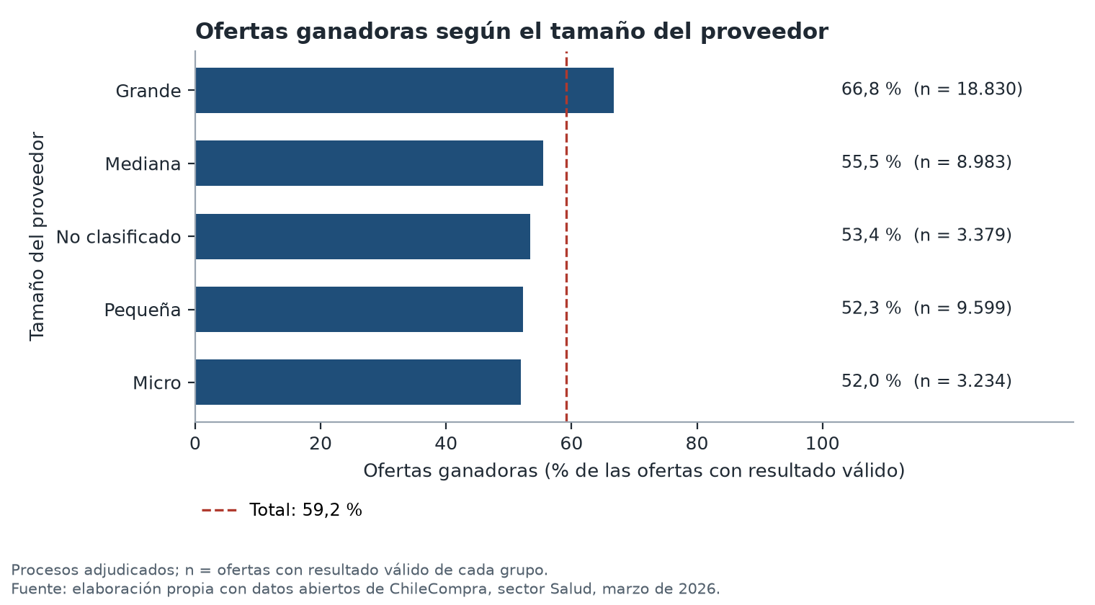
Los proveedores grandes ganan más ofertas
66,8 %
Grandes (n = 18.830)
52,0 %
Micro (n = 3.234)
H1 respaldada en su dirección general. Entre micro, pequeña y mediana la diferencia es pequeña: no crece de forma uniforme.
Grupo 5 · Programación para la Ciencia de Datos
6 / 10
Notes:
MAURICIO
El primer resultado compara el porcentaje de adjudicación según el tamaño del proveedor. Los proveedores grandes alcanzaron un 66,8 %, mientras que las microempresas llegaron a un 52 %. Por lo tanto, la hipótesis se respalda en su dirección general: los proveedores grandes presentan mejores resultados. Sin embargo, la relación no es completamente progresiva entre todos los tamaños, por lo que no sería correcto afirmar que el porcentaje aumenta de manera uniforme en cada categoría.

Slide 7
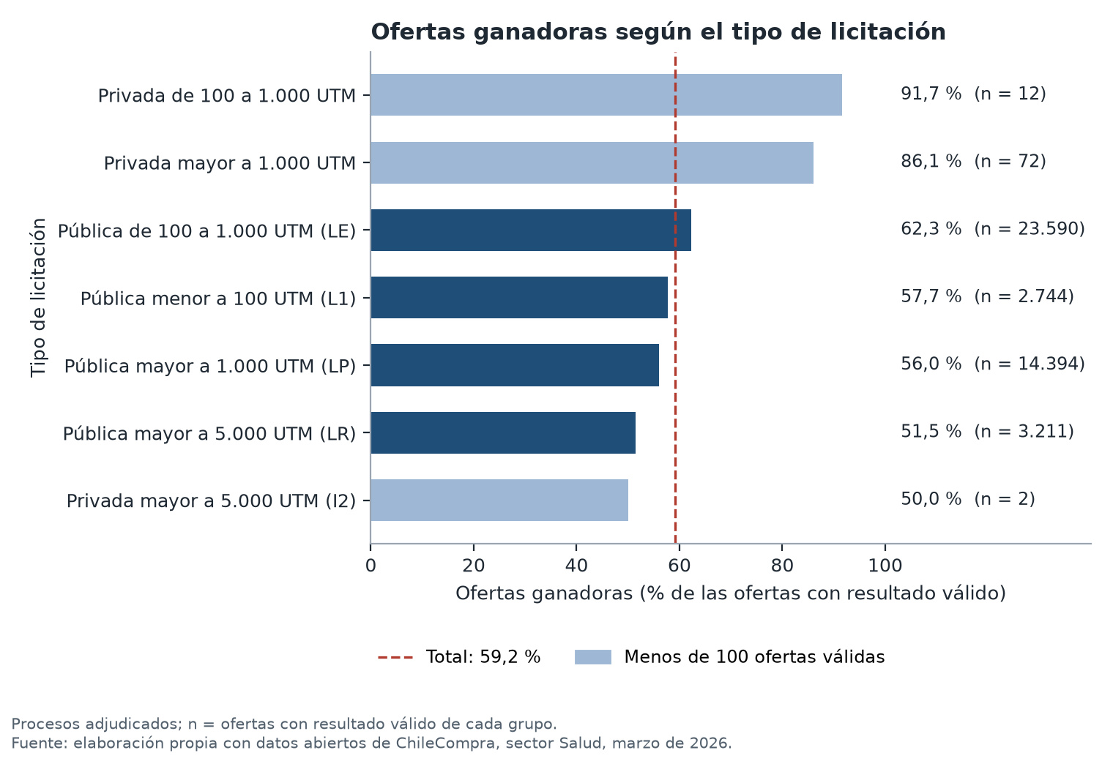
A mayor cuantía, menos ofertas ganadoras
Sobre 100 UTM
LE
62,3 %
n = 23.590
LP
56,0 %
n = 14.394
LR
51,5 %
n = 3.211
Es una asociación descriptiva: los datos no permiten atribuirla a una causa. Las privadas tienen muy pocos registros y no se interpretan como tendencia.
Grupo 5 · Programación para la Ciencia de Datos
7 / 10
Notes:
NAYADETH
En las licitaciones públicas superiores a 100 UTM observamos que el porcentaje de ofertas ganadoras disminuye a medida que aumenta la cuantía. La categoría LE alcanza un 62,3 %, LP un 56 % y LR un 51,5 %. Es una asociación descriptiva: con estos datos no podemos afirmar a qué se debe. Las categorías privadas presentan muy pocos registros, por lo que sus porcentajes no deben interpretarse como una tendencia estable.

Slide 8
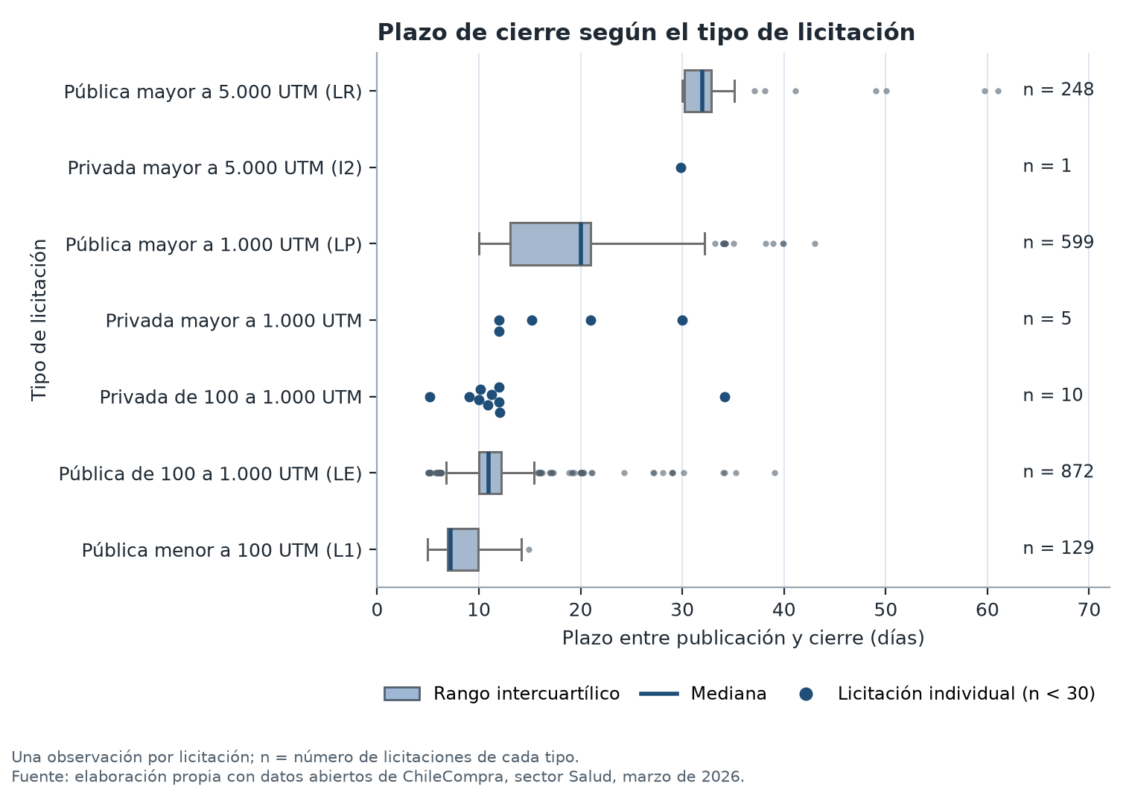
Los plazos de cierre crecen con la cuantía
4,4×
más días de plazo en LR (32) que en L1 (7,2)
Se calcula con una observación por licitación (1.864 procesos), para que los procesos con más ofertas no pesen más.
Grupo 5 · Programación para la Ciencia de Datos
8 / 10
Notes:
VÍCTOR
El tercer gráfico muestra que los plazos de cierre aumentan con la cuantía de la licitación. La mediana es de 7,2 días para L1, 11 días para LE, 20 días para LP y 32 días para LR. Calculamos el plazo por licitación y no por oferta, para que los procesos con más ofertas no pesen más. Es un resultado descriptivo: los procesos de mayor monto dan más tiempo para ofertar, pero los datos no explican la causa.

Slide 9
Conclusiones
1
Datos complejos, resultado reproducible
Límites y riesgos
Un flujo documentado convierte datos administrativos en información comprensible.
Asociaciones descriptivas, no relaciones causales.
Pocas observaciones en las categorías privadas.
Un solo período (marzo de 2026) y sin control por rubro u organismo.
2
H1 respaldada parcialmente
Los grandes ganan más (66,8 % vs. 52,0 %), pero sin una progresión uniforme por tamaño.
3
La cuantía importa
Más monto implica menos ofertas ganadoras y plazos de cierre más largos.
Los resultados describen un solo mes: confirmarlos con más datos es el siguiente paso.
Grupo 5 · Programación para la Ciencia de Datos
9 / 10
Notes:
MAURICIO
En conclusión, el proyecto permitió transformar datos administrativos complejos en información comprensible y reproducible. Los resultados respaldan parcialmente la hipótesis sobre el tamaño de los proveedores y muestran diferencias relevantes según la modalidad y cuantía de las licitaciones. No obstante, los porcentajes deben interpretarse como asociaciones descriptivas y no como relaciones causales. También es importante considerar el bajo número de observaciones de algunas categorías.

Slide 10
Trabajo futuro
+
≡
◆
Nuevos períodos
Controlar diferencias
Más variables
Más meses o años para evaluar si los patrones se mantienen.
Separar el efecto de rubros y organismos compradores.
Monto ofertado, ubicación y experiencia del proveedor.
Muchas gracias
Repositorio: github.com/vbravo29/mcdi500-licitaciones-salud
Grupo 5 · Víctor Bravo · Nayadeth Garrido · Mauricio Cid
10 / 10
Notes:
VÍCTOR
Como trabajo futuro, proponemos incorporar nuevos periodos, controlar diferencias entre rubros y organismos compradores, e incluir variables como monto ofertado, ubicación y experiencia del proveedor. Estas mejoras permitirían comprender con mayor profundidad los factores asociados a la adjudicación. Muchas gracias.

